Slide 1

Proyecto fin de grado
planGO

Slide 2
1.Introducción

Slide 3
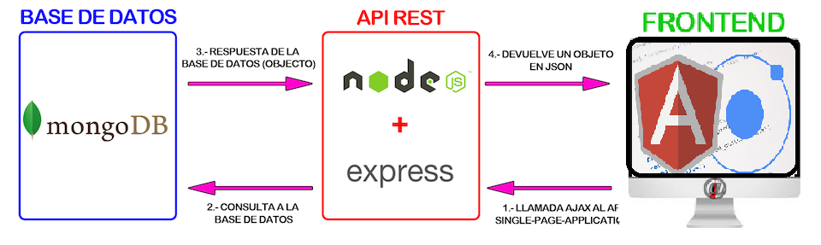
2. Desarrollo

Slide 4
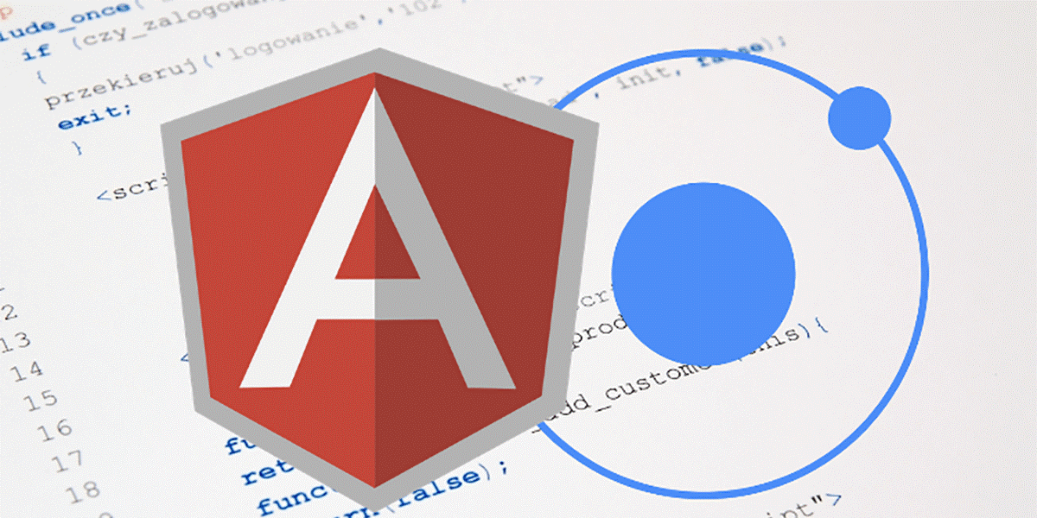
Frontend

Slide 5
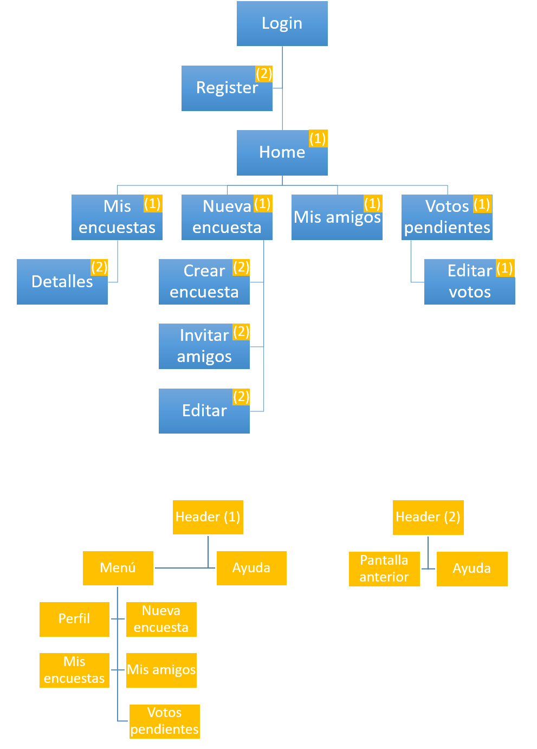
Mapa de navegación

Slide 6
Funcional

Slide 7
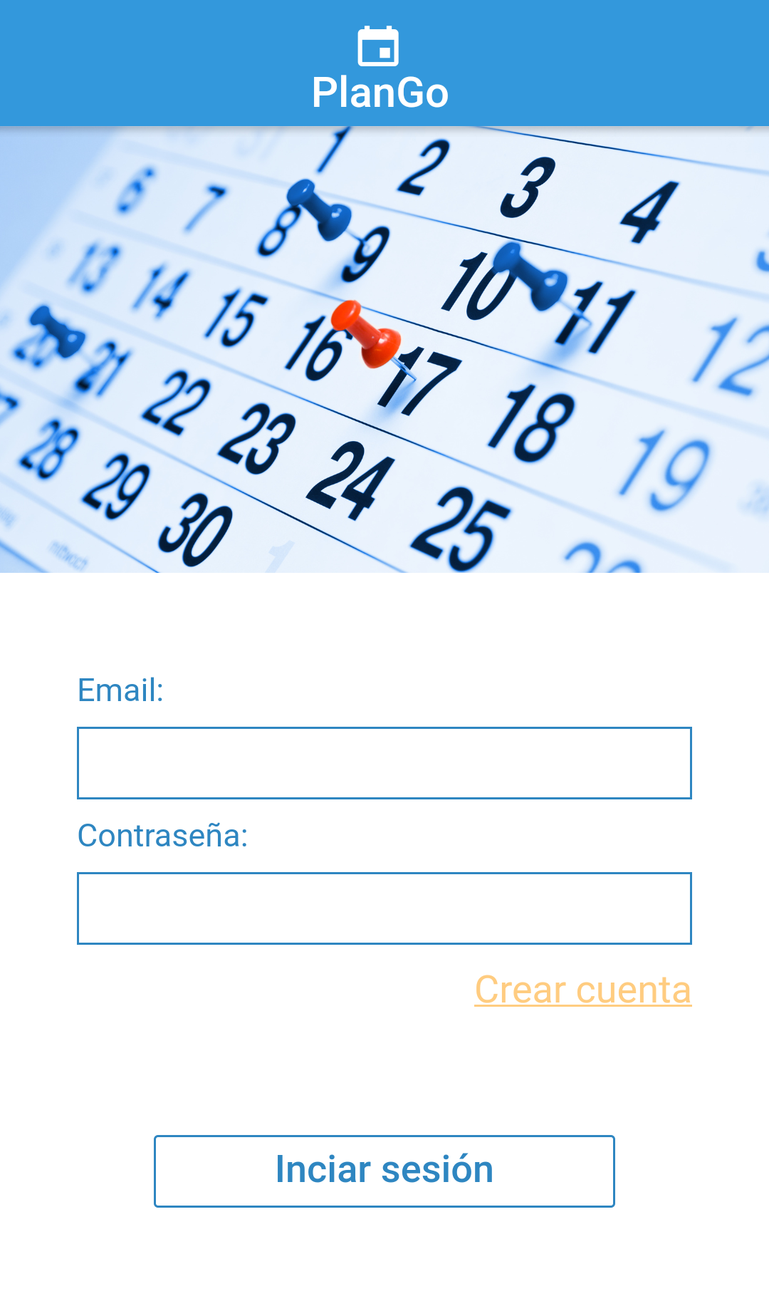
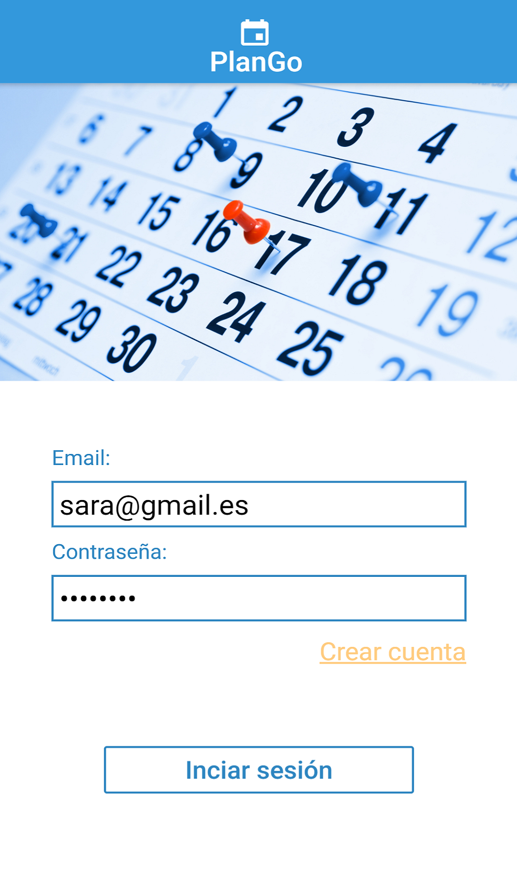
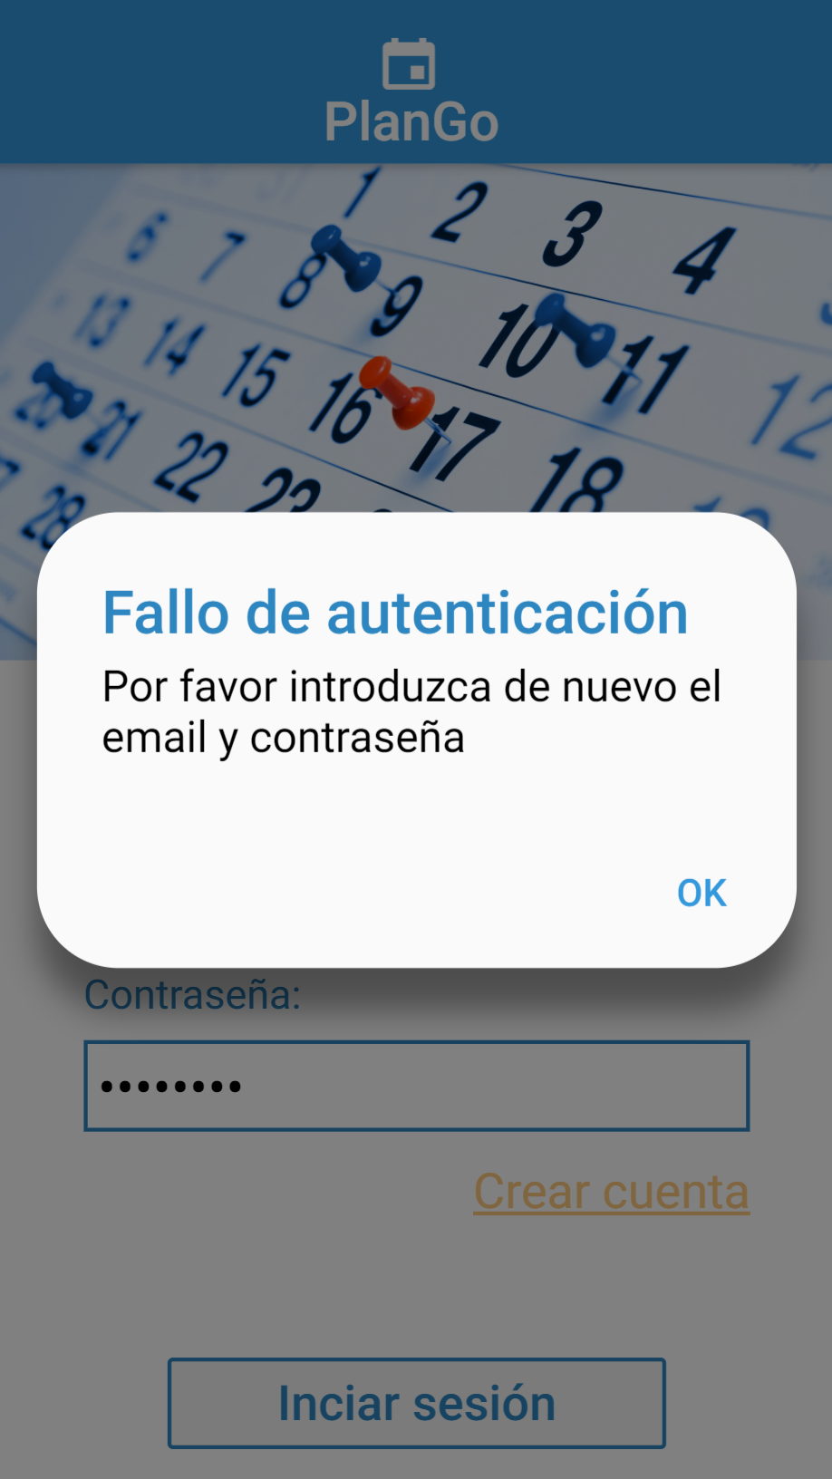
Pantalla de Login
Datos erróneos

Slide 8
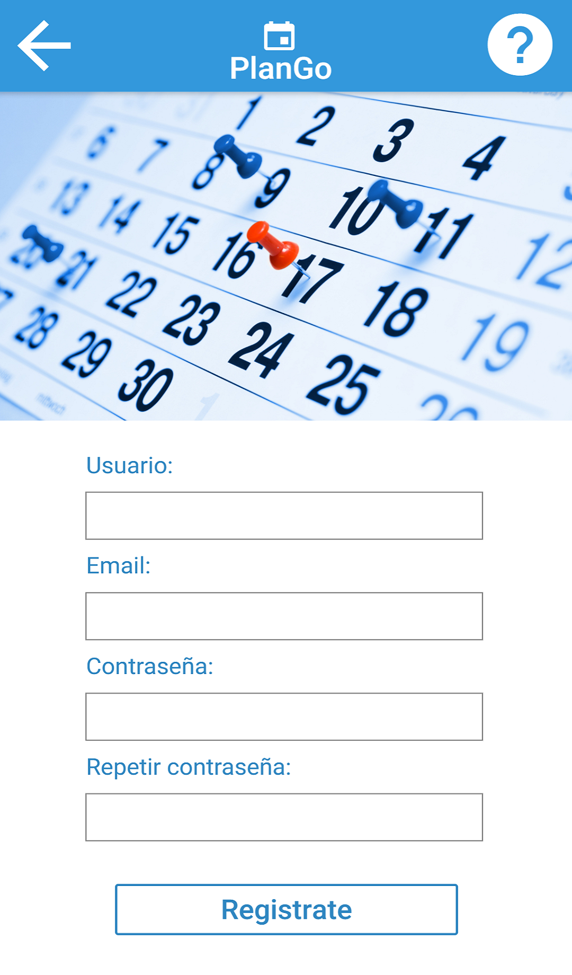
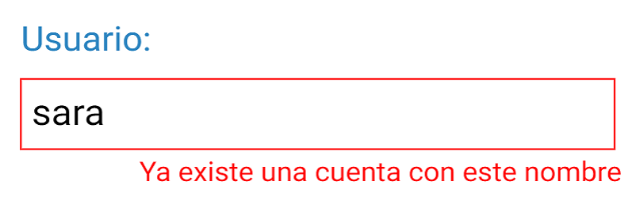
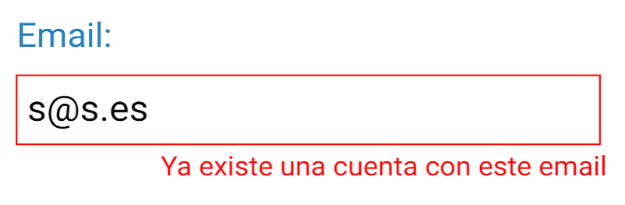
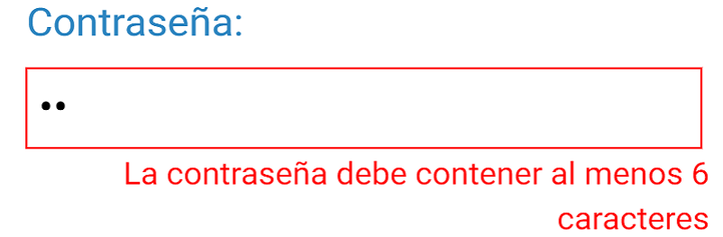
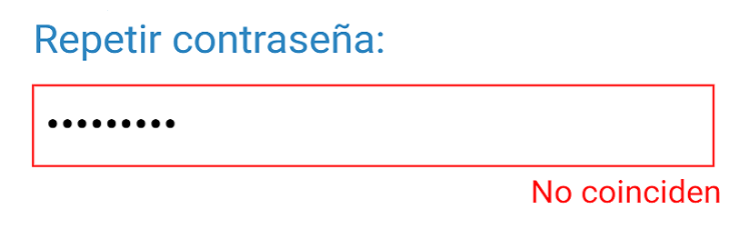
Pantalla de Registro
Datos erróneos

Slide 9
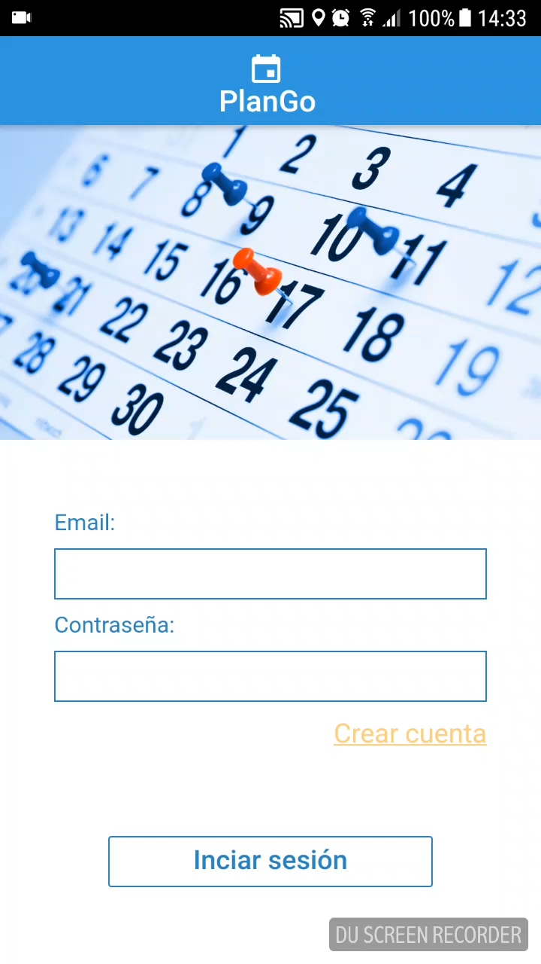
Video explicativo:
Registro y login

Slide 10
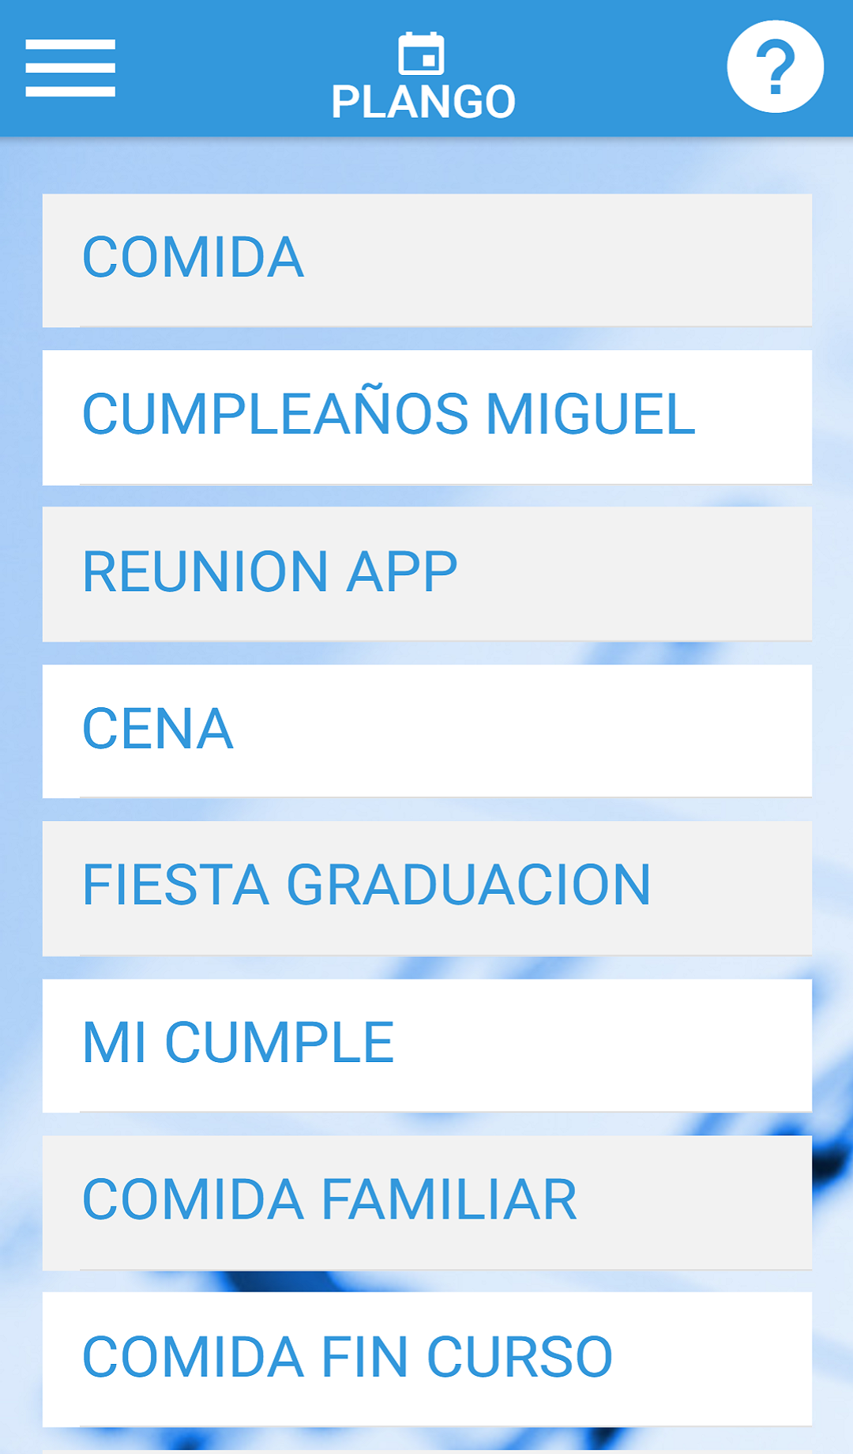
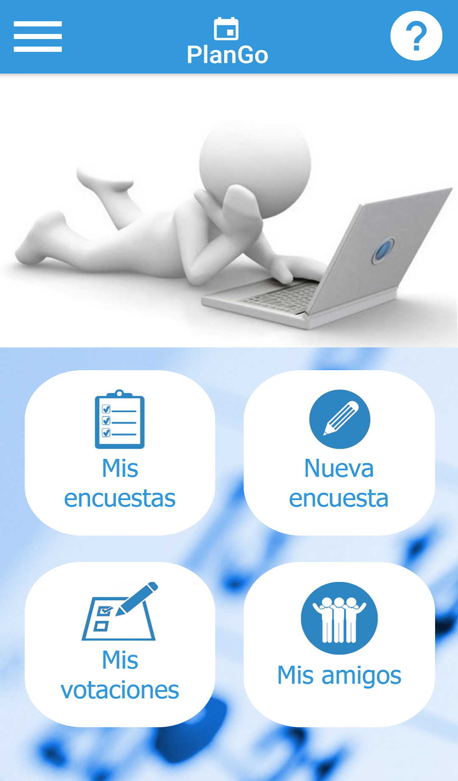
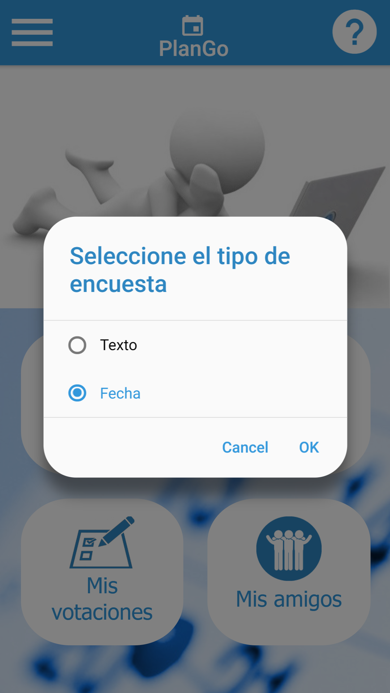
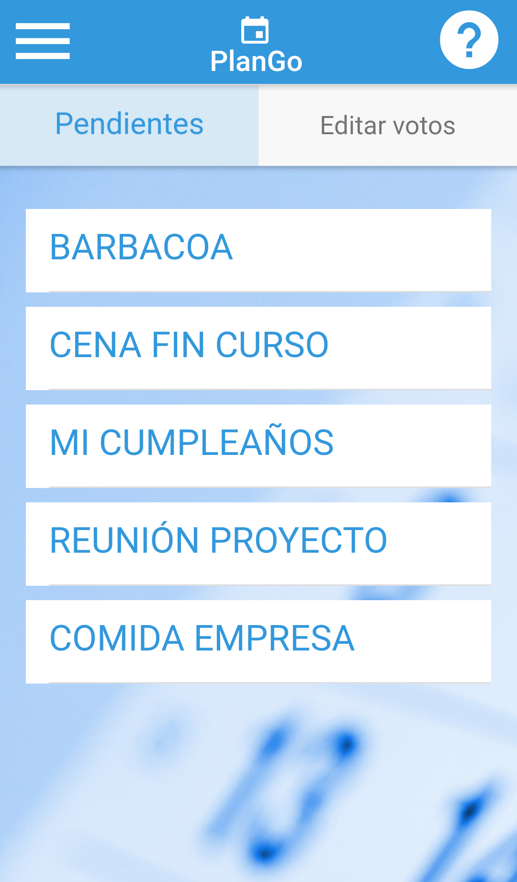
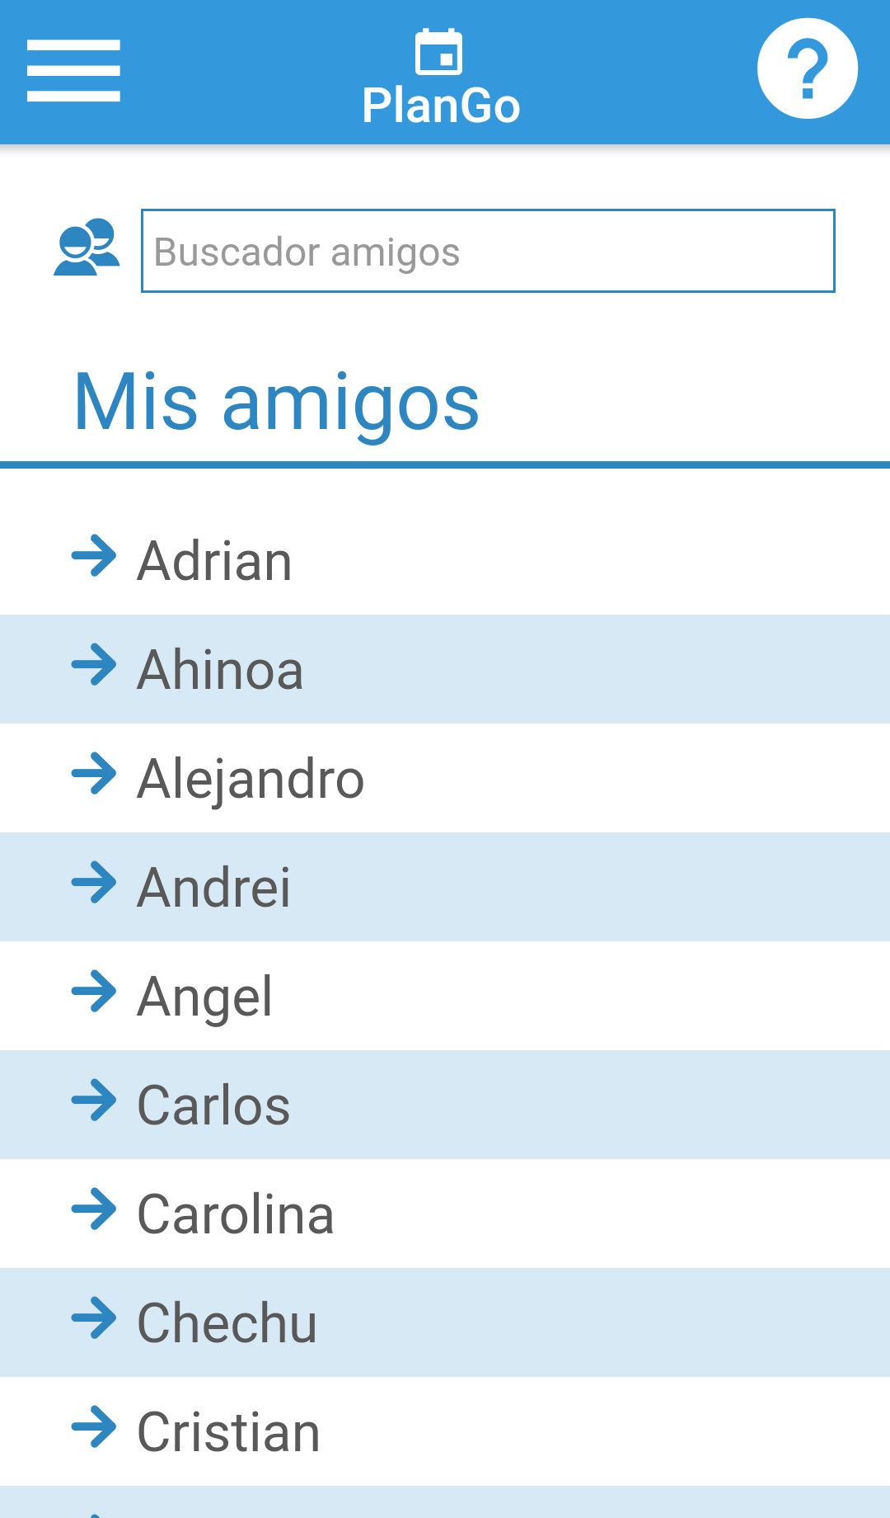
Pantalla de Home

Slide 11

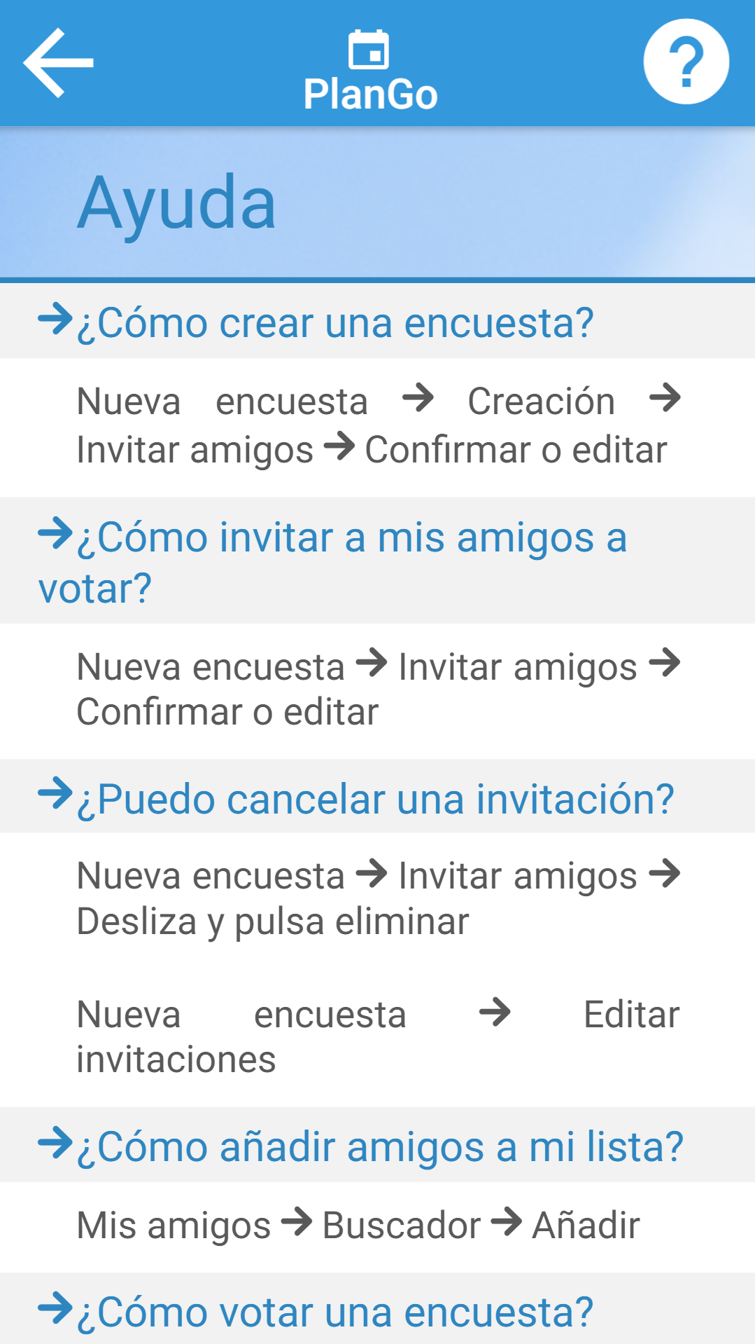
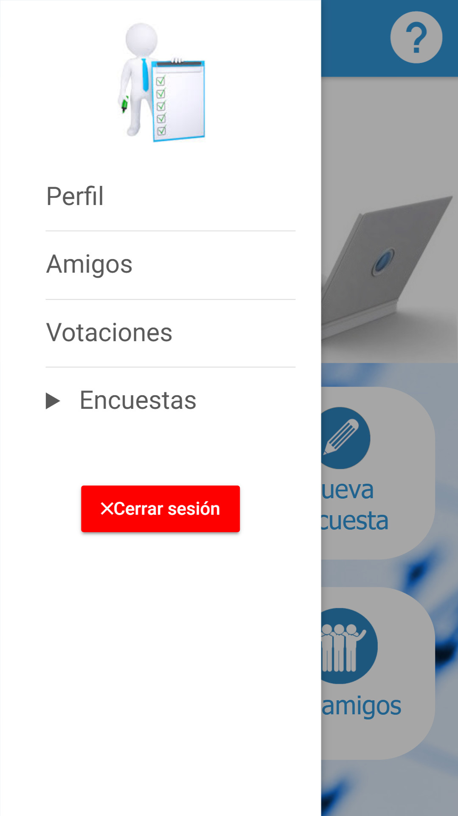

Header

Slide 12
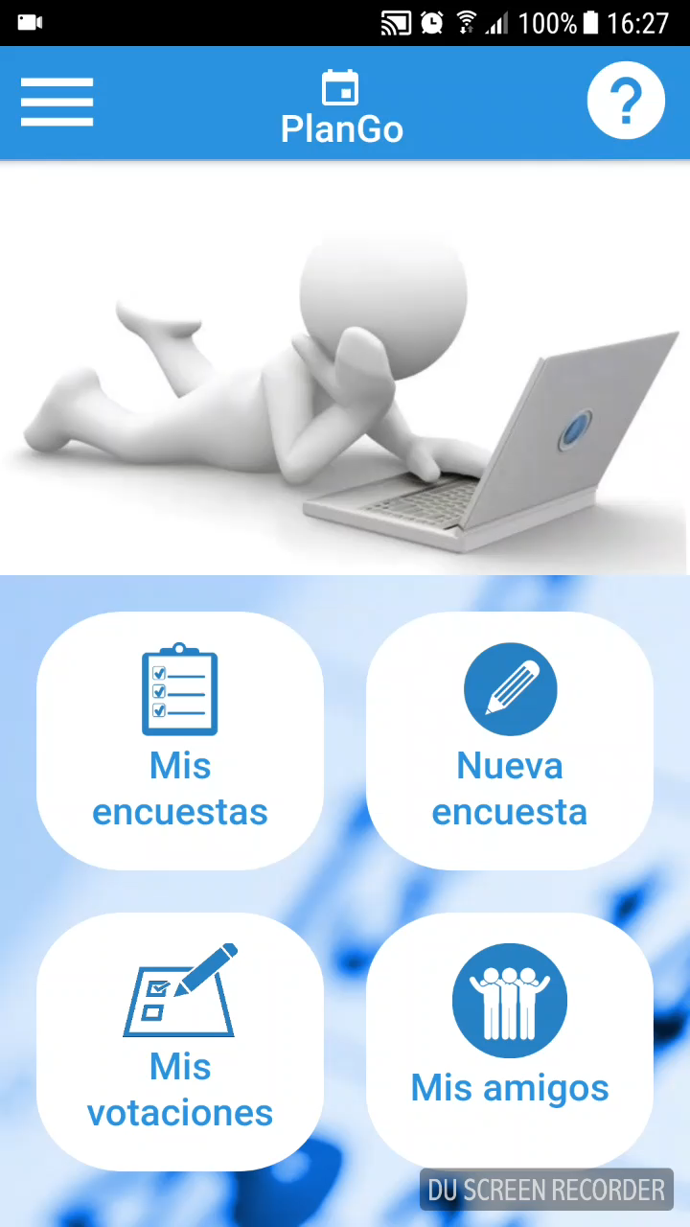
Video explicativo:
Header y ayuda

Slide 13
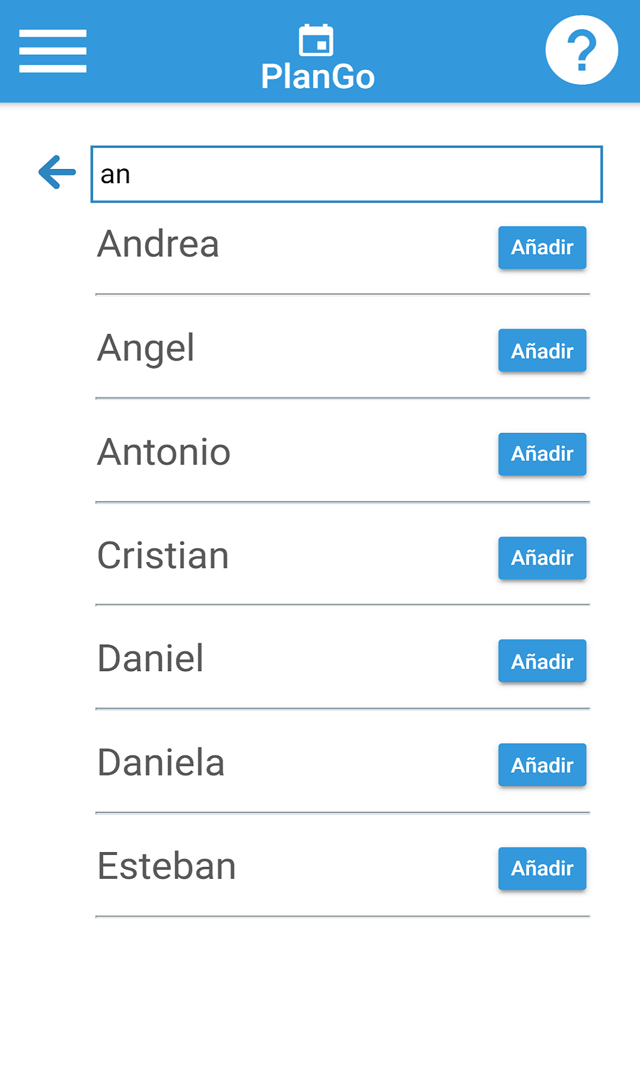
Pantalla de Mis amigos

Slide 14
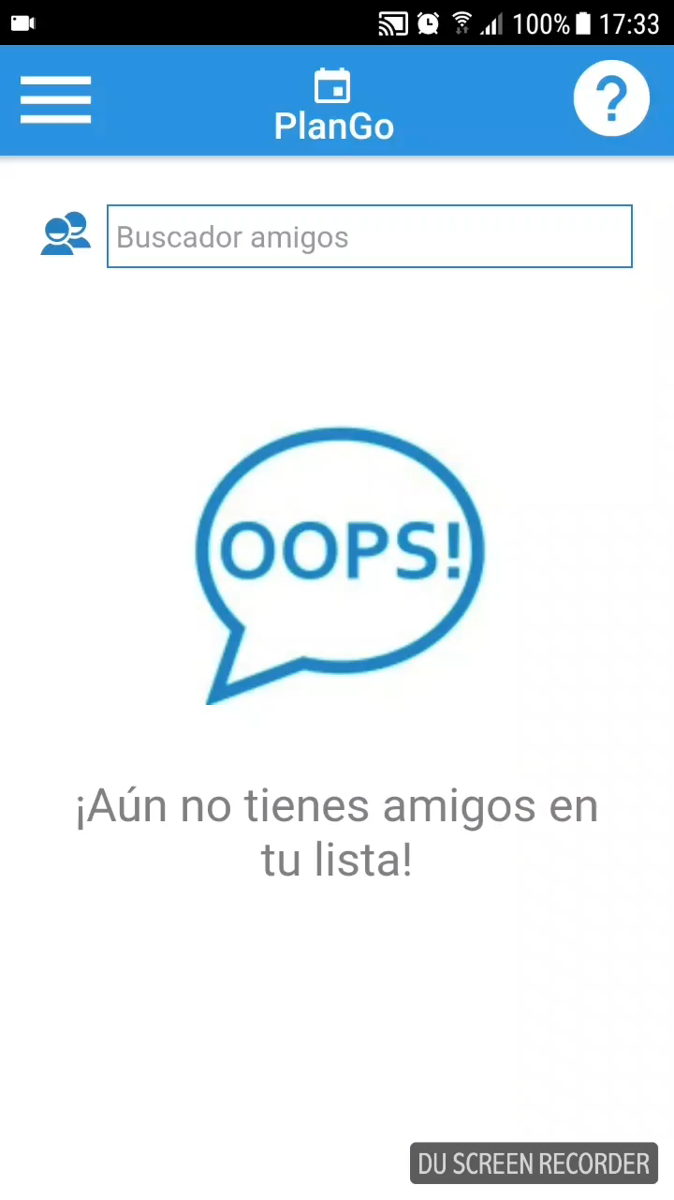
Video explicativo:
Añadir amigos

Slide 15
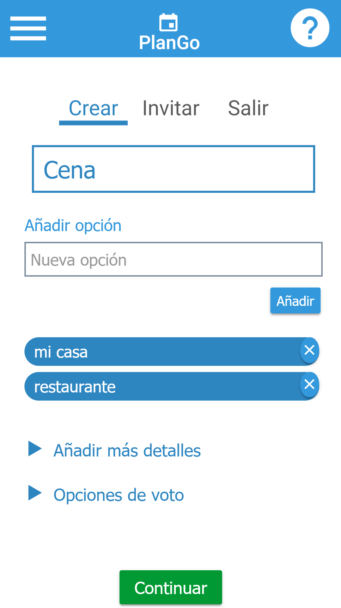
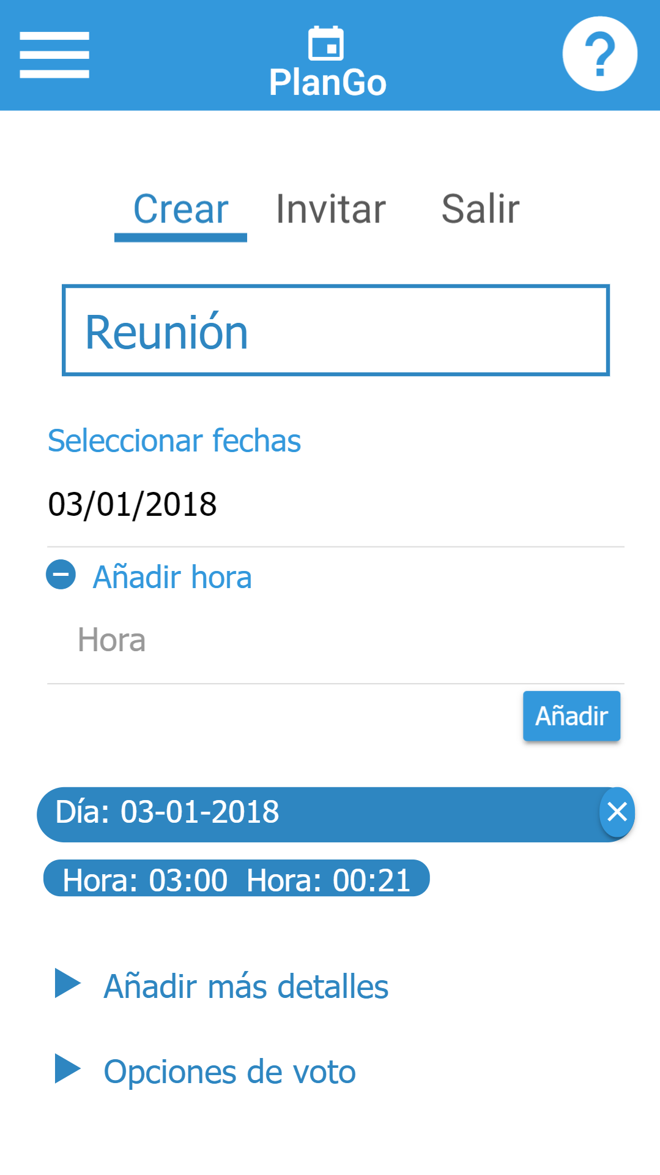
Pantalla de Nueva encuesta: paso 1
Texto
Fecha

Slide 16
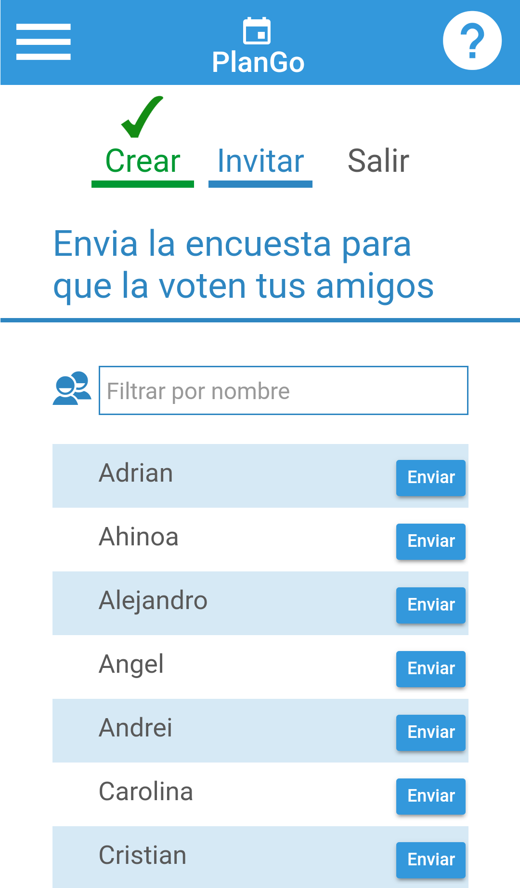
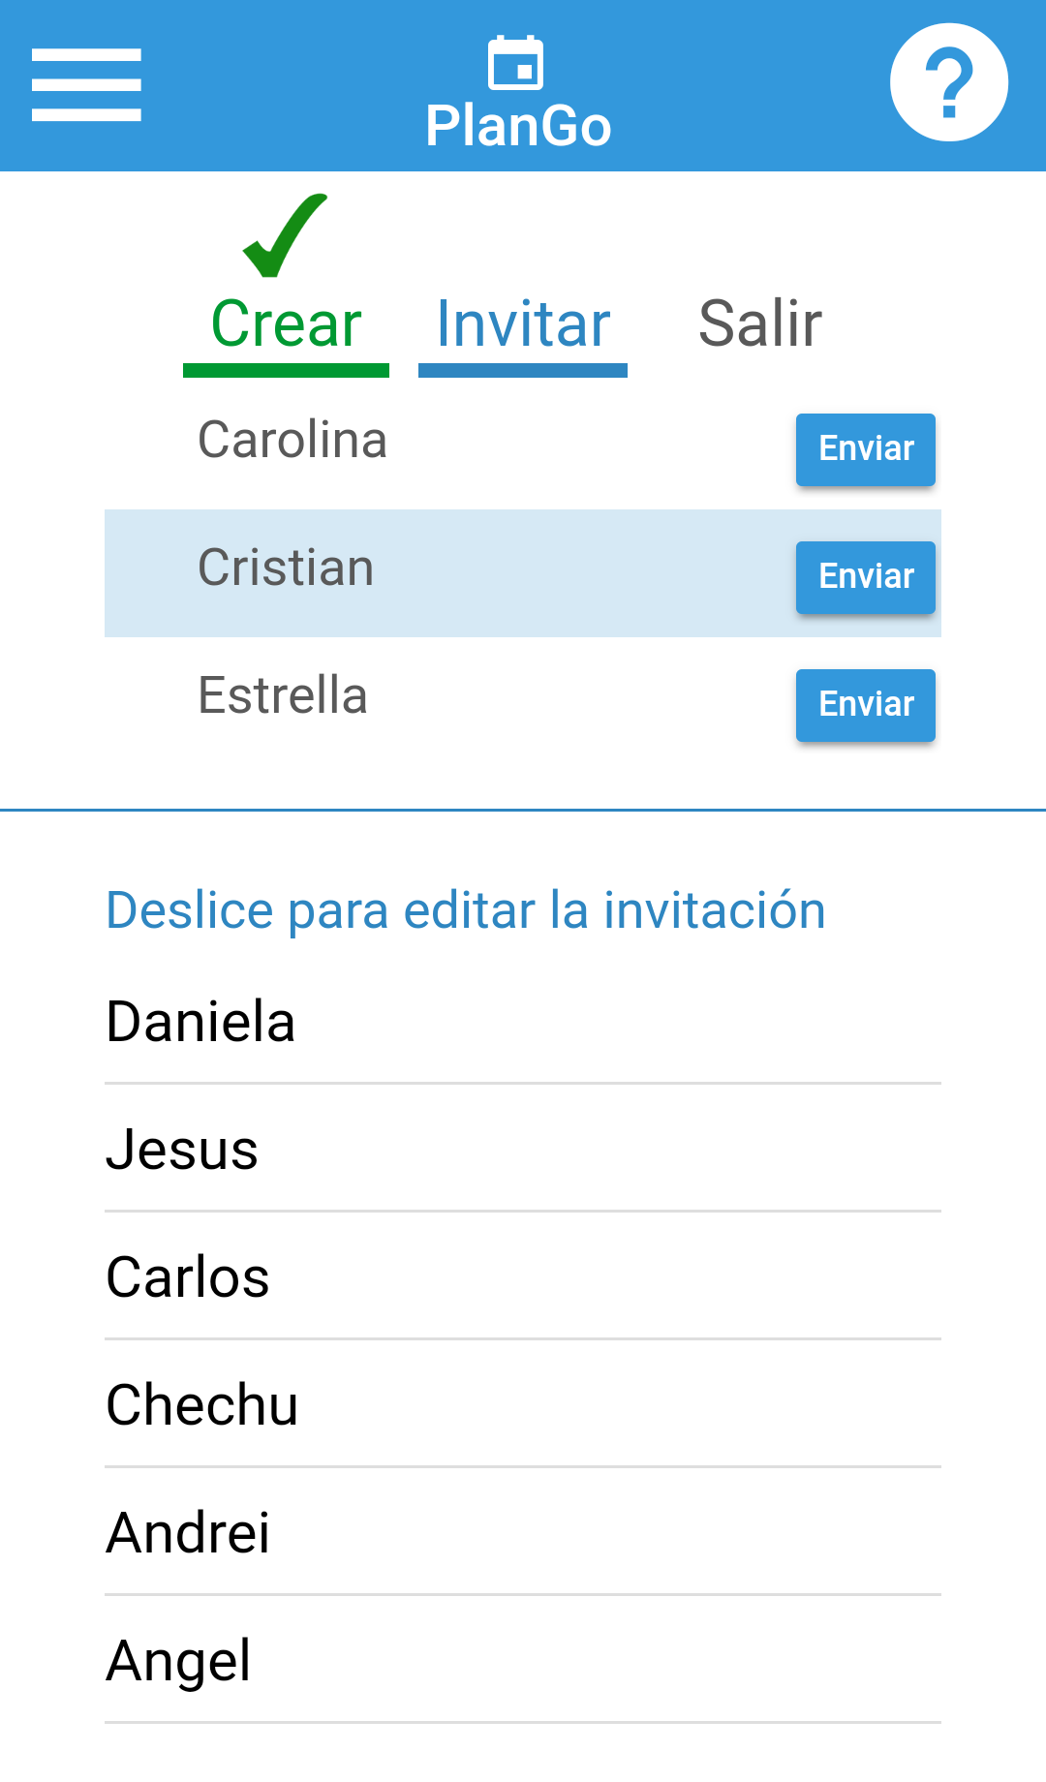
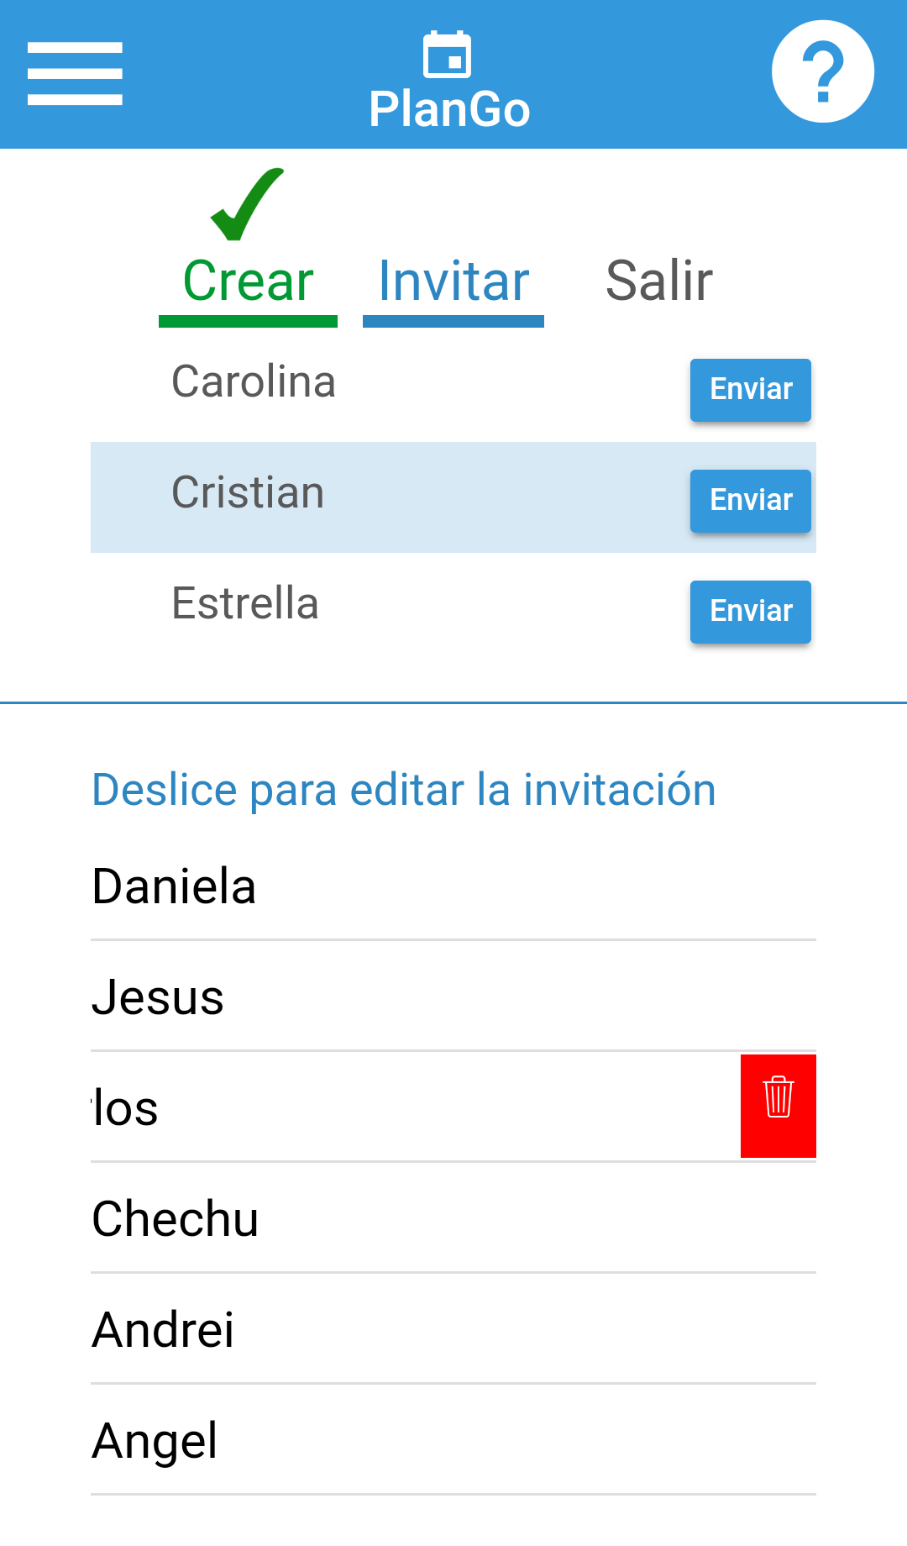
Pantalla de Nueva encuesta: paso 2

Slide 17
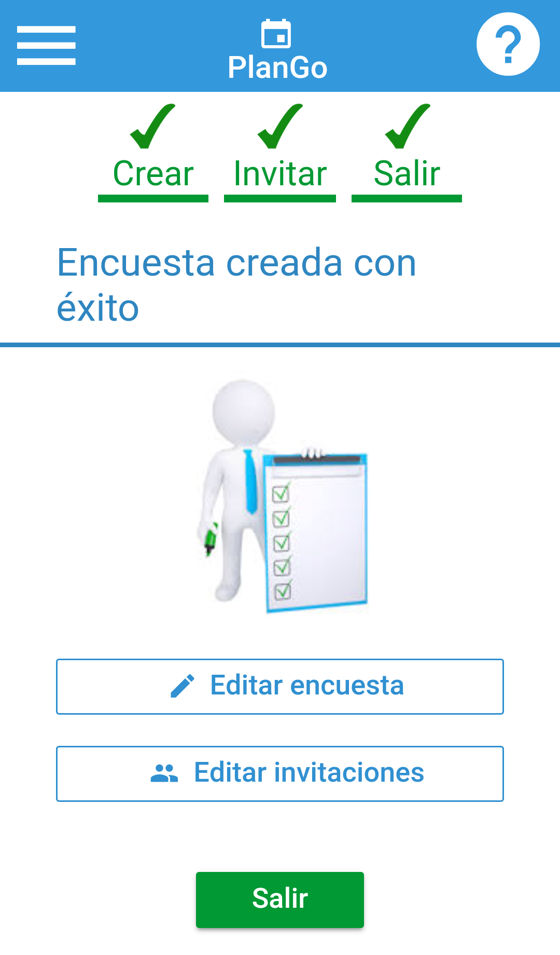
Pantalla de Nueva encuesta: paso 3

Slide 18
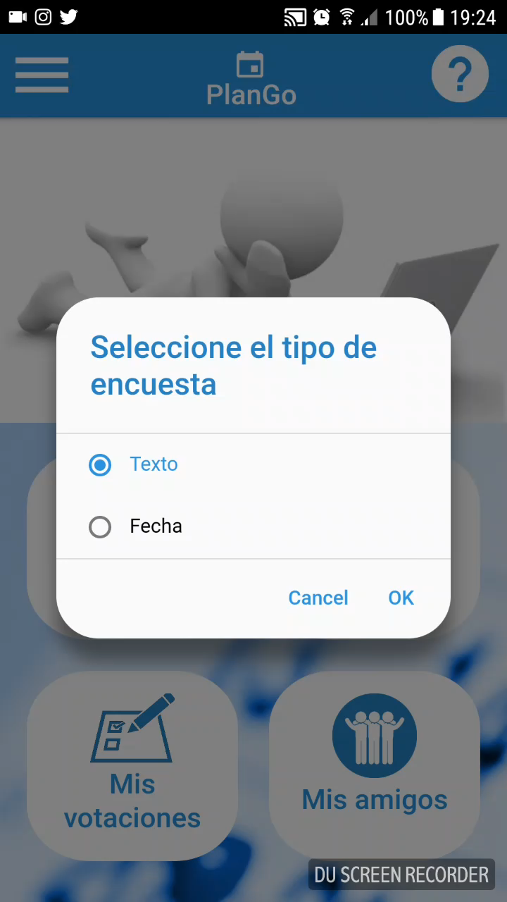

Video explicativo:
Creación encuesta
Texto
Fecha

Slide 19
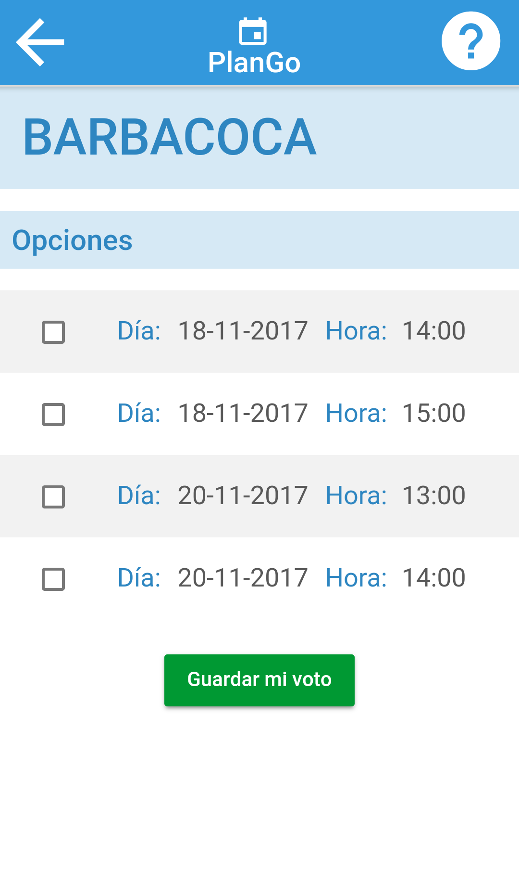
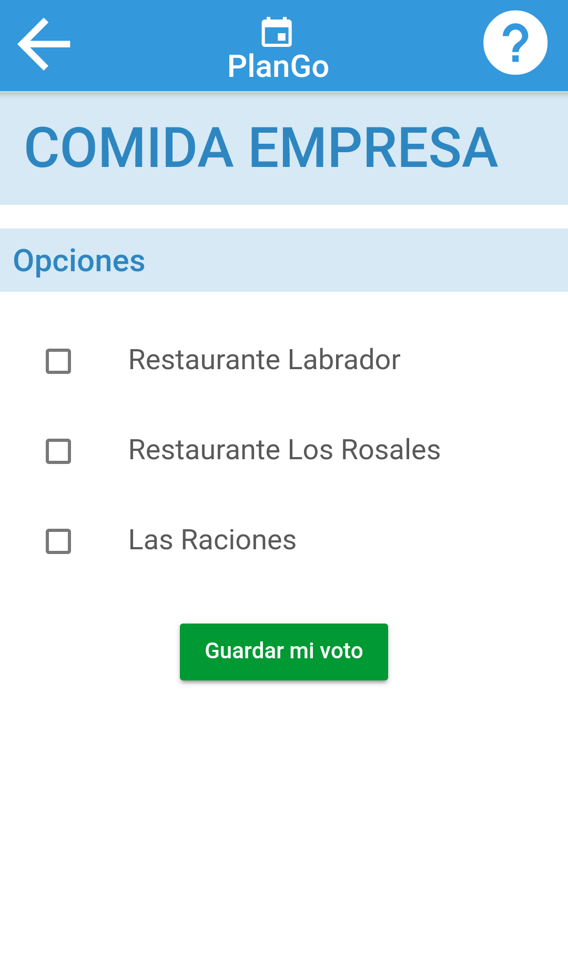
Pantalla de Votaciones

Slide 20
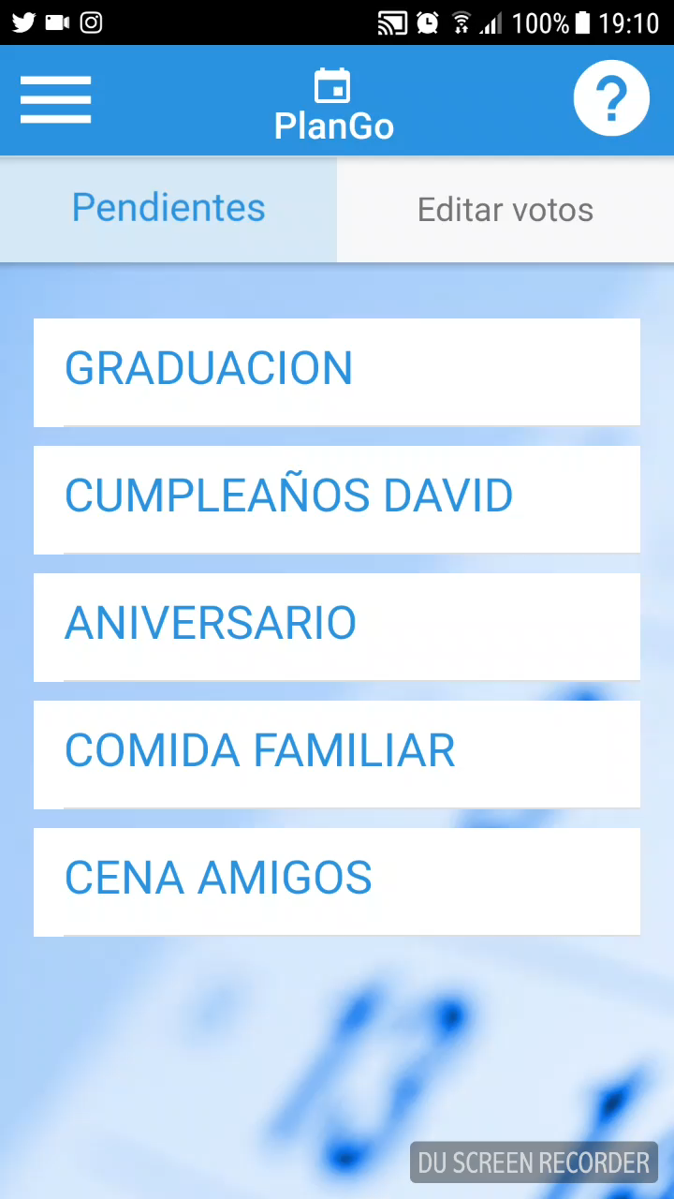
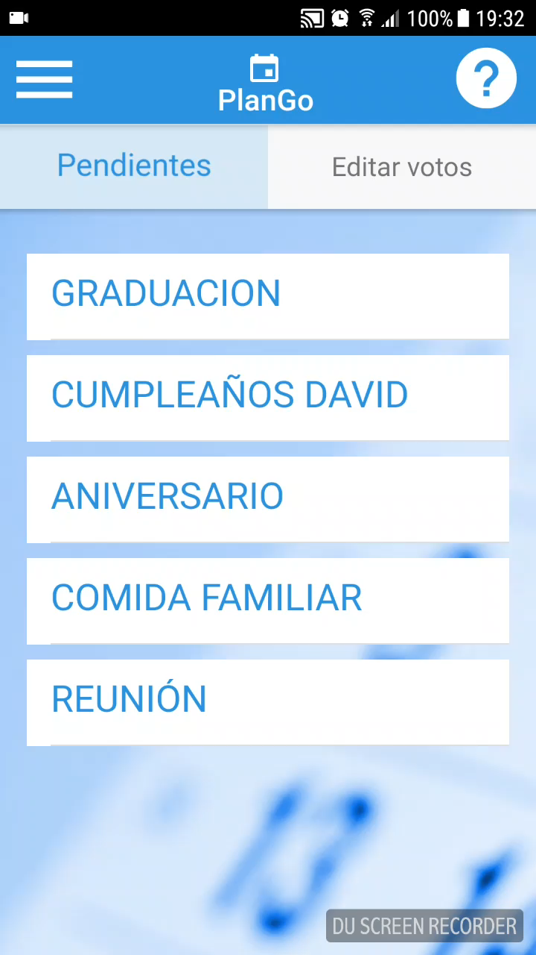
Video explicativo:
Votar encuesta
Texto
Fecha

Slide 21
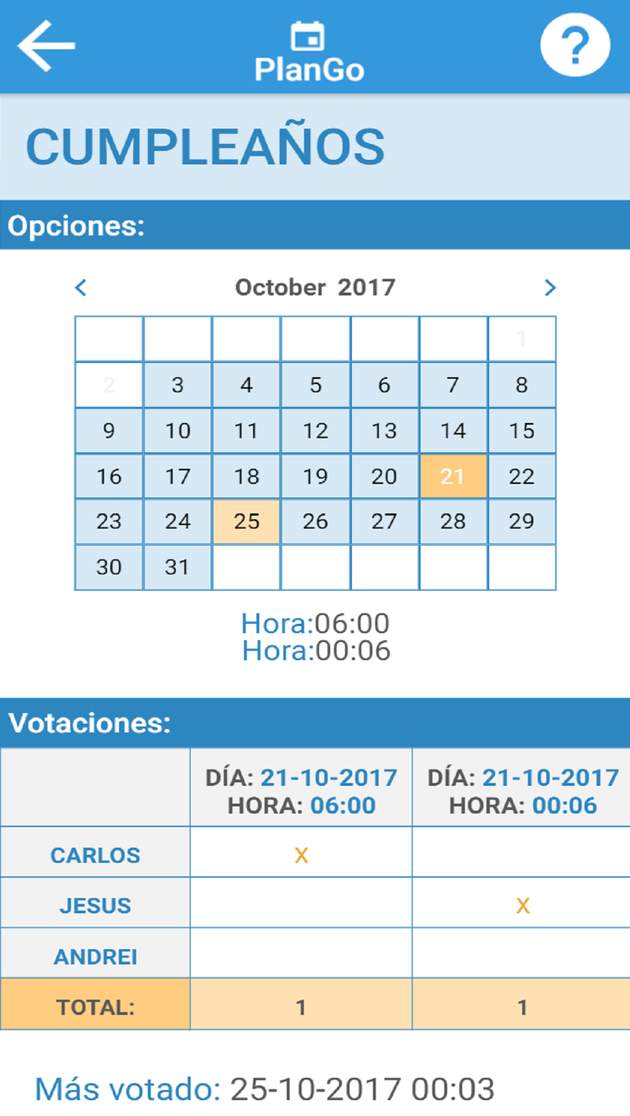
Pantalla de Mis encuestas
Detalle

Slide 22
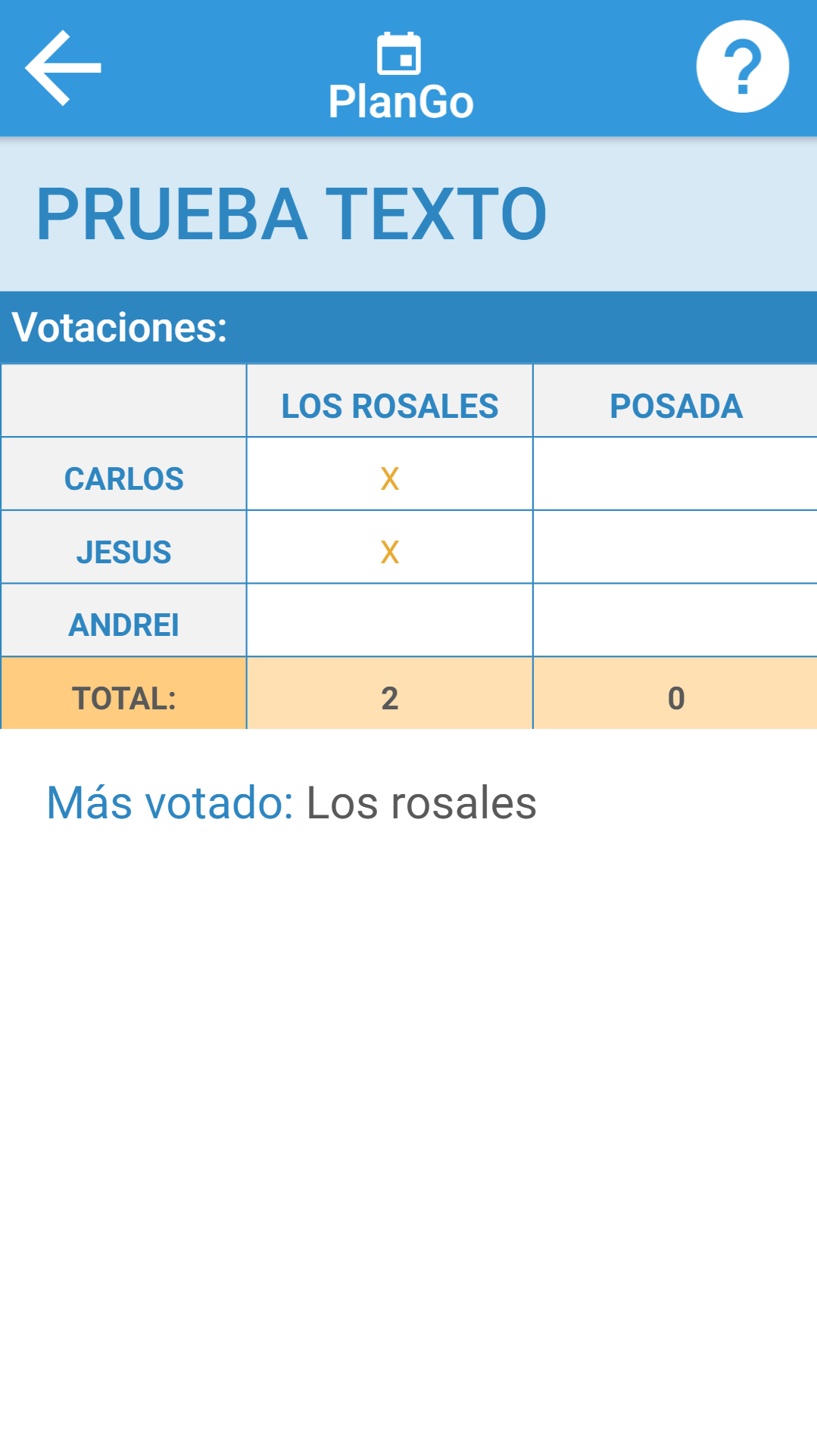
Pantalla de Mis encuestas
Detalle

Slide 23
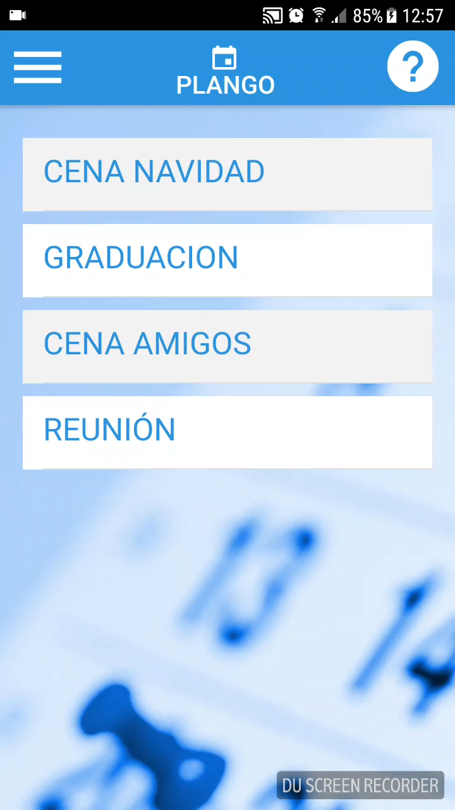

Video explicativo:
Detalle encuesta
Texto
Fecha

Slide 24

Backend

Slide 25
Servidor
Servidor es un ordenador u otro tipo de equipo informático encargado de suministrar información a una serie de clientes.
ESTE PROYECTO UTILIZA:
Servicios REST (’Representational State Transfer’): Un servicio REST no tiene estado, entre dos llamadas, el servicio pierde todos sus datos.
Express: el servidor esta desarrollado en un framework de Node.js.

Slide 26
Servidor Express
APP.JS
Modelos
Controladores

Slide 27
Servidor Express
APP.JS
Dependencias:
Configuración: se define el bodyParser para decodificar la información que se recibe y lo expone en cada request.
Rutas: declaración de ruta con su correspondiente método y función a realizar.
Listen: puerto e IP donde está disponible el servidor.

Slide 28
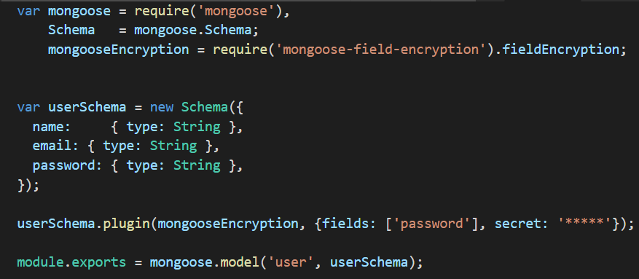
Servidor Express
Modelos
Los modelos son creados para poder guardar la información en la base de datos siguiendo el esquema.
User

Slide 29
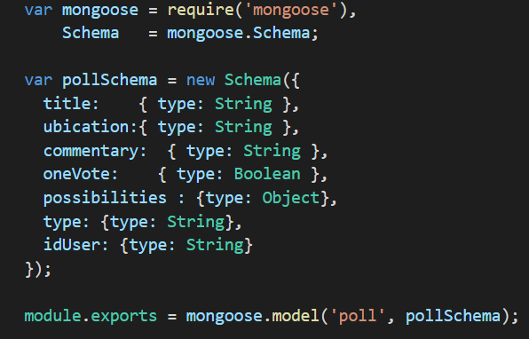
Servidor Express
Modelos
Los modelos son creados para poder guardar la información en la base de datos siguiendo el esquema.
Poll

Slide 30
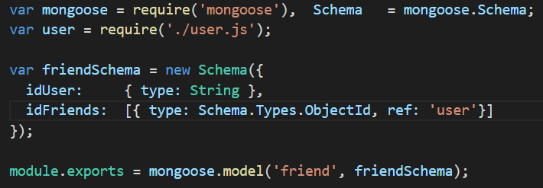
Servidor Express
Modelos
Los modelos son creados para poder guardar la información en la base de datos siguiendo el esquema.
Friend

Slide 31
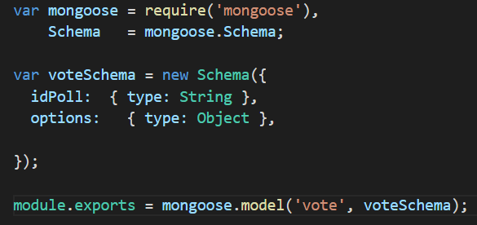
Servidor Express
Modelos
Los modelos son creados para poder guardar la información en la base de datos siguiendo el esquema.
Vote

Slide 32
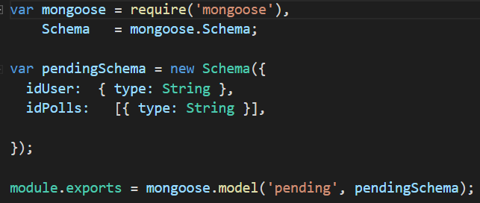
Servidor Express
Modelos
Los modelos son creados para poder guardar la información en la base de datos siguiendo el esquema.
Pending
vote

Slide 33
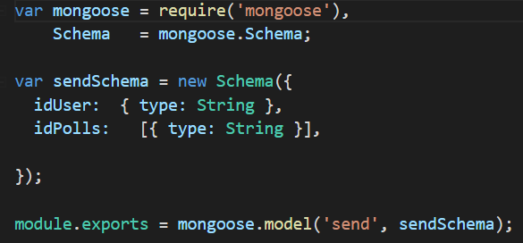
Servidor Express
Modelos
Los modelos son creados para poder guardar la información en la base de datos siguiendo el esquema.
Send
vote

Slide 34
Servidor Express
Controladores
Funciones que reciben una entrada (request) y una salida (response). Lo que sucede entre la entrada y la salida es el controlador.

Slide 35
Base de datos: MongoDB
Colecciones:
Documentos:
Campos:

Slide 36
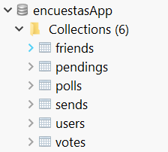
Base de datos: MongoDB
Colecciones
Una colección es un contenedor de los documentos en MongoDB.

Slide 37
Base de datos: MongoDB
Documentos
Un documento es un conjunto de campos.
Los documentos son diferentes en cada colección.
La estructura de los documentos que pertenecen a una colección, viene dada por los modelos explicados anteriormente.
Además de la estructura definida por el modelo, contiene un campo que le identifica, llamado _id, y un campo de versionKey, llamado _v.

Slide 38
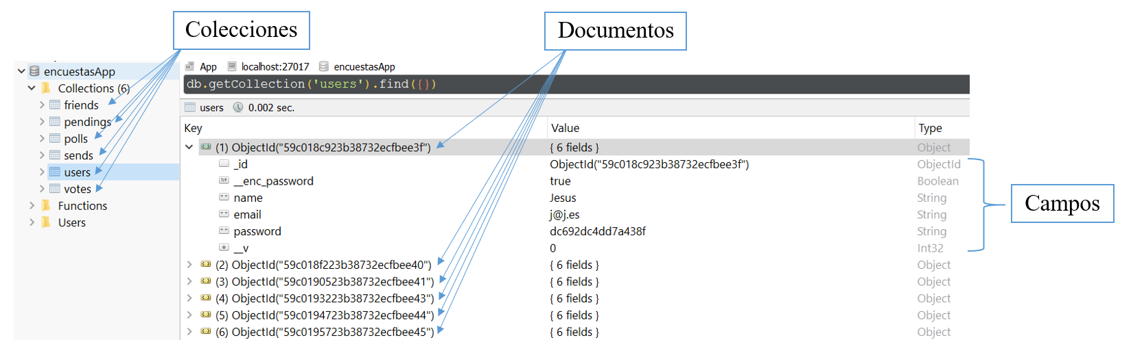
Base de datos: MongoDB

Slide 39
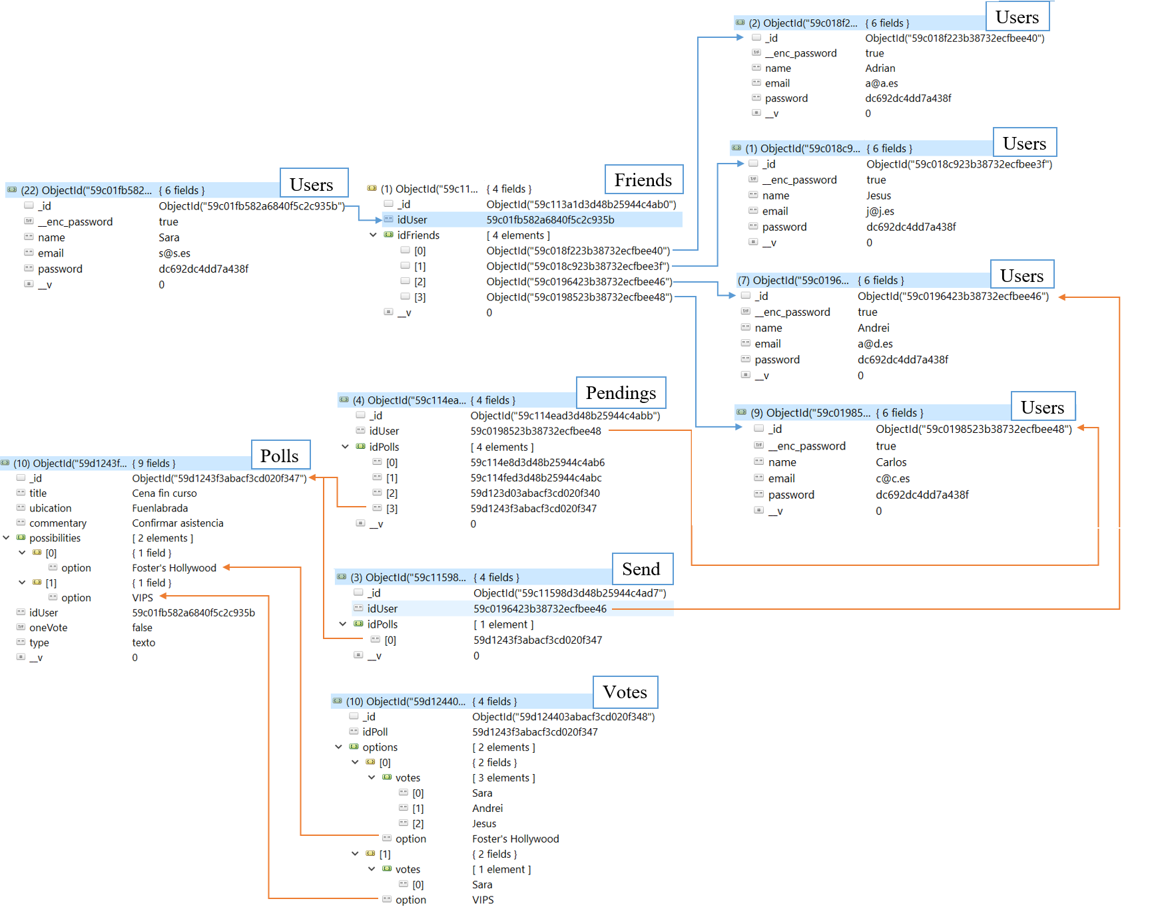
Relación entre colecciones

